Slide 1



РЕАЛИЗАЦИЯ ПРИОРИТЕТНОГО ПРОЕКТА
«ДОСТУПНОЕ ДОПОЛНИТЕЛЬНОЕ ОБРАЗОВАНИЕ ДЛЯ ДЕТЕЙ»
В ПЕРМСКОМ КРАЕ
Жадаев Дмитрий Николаевич
начальник управления дополнительного образования, воспитания
и молодежной политики Министерства образования и науки Пермского края

Slide 2
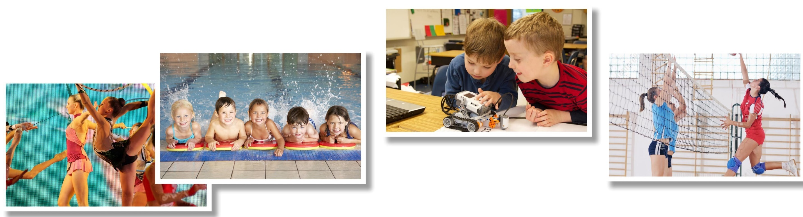
  ЦЕЛЬ ПРОЕКТА:
  создание в Пермском крае конкурентоспособной системы дополнительного образования детей, соответствующей интересам детей и их родителей, региональным особенностям и потребностям социально-экономического и технологического развития региона

Slide 3

  В ЧЕМ ПРЕИМУЩЕСТВО?

Slide 4





  УЧАСТНИКИ ПРОЕКТА
Министерство образования и науки Пермского края
Институт развития образования
Пермского края
Пермский краевой центр
«Муравейник»
Центр художественного образования «Росток»
Муниципальные районы (городские округа): органы,
осуществляющие управление в сфере образования
Вузы, СПО | Муниципальные организации ДО | Муниципальные методические и ресурсные центры | Инновационные школы | Социально ориентированные НКО, общественные организации
Частные ОО, осуществляющие деятельность по ДОП | Промышленные предприятия, бизнес-структуры

Slide 5
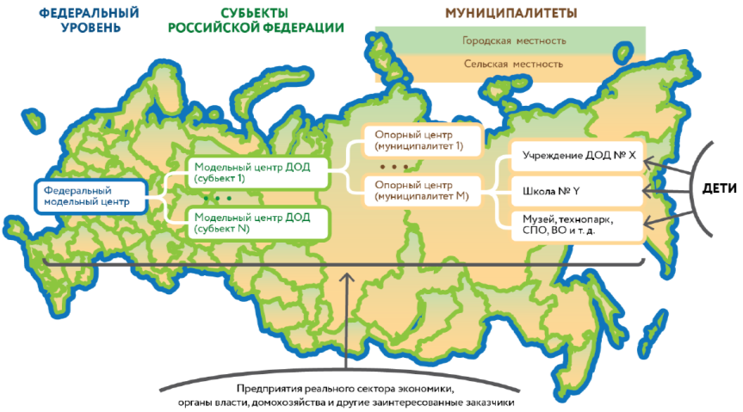
  ОРГАНИЗАЦИОННАЯ СТРУКТУРА ПРИОРИТЕТНОГО ПРОЕКТА:
  РЕГИОНАЛЬНЫЕ МОДЕЛЬНЫЕ ЦЕНТРЫ

Slide 6
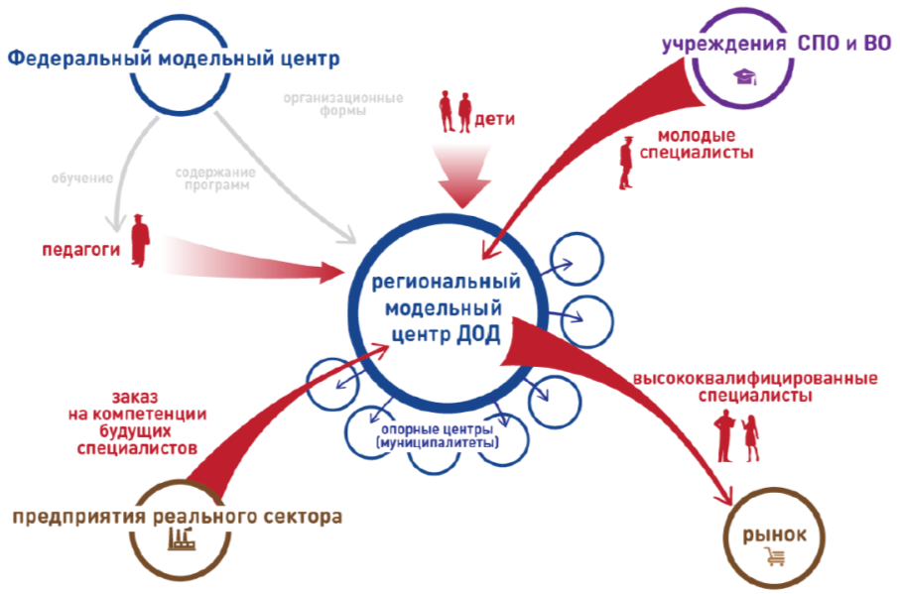
  ОРГАНИЗАЦИОННАЯ СТРУКТУРА ПРИОРИТЕТНОГО ПРОЕКТА:
  РЕГИОНАЛЬНЫЕ МОДЕЛЬНЫЕ ЦЕНТРЫ

Slide 7
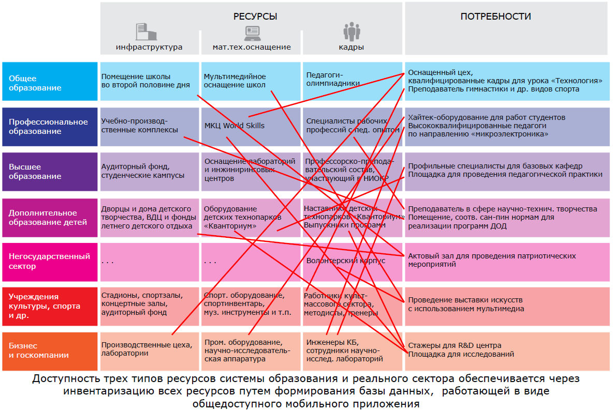



  РЕСУРСЫ

Slide 8
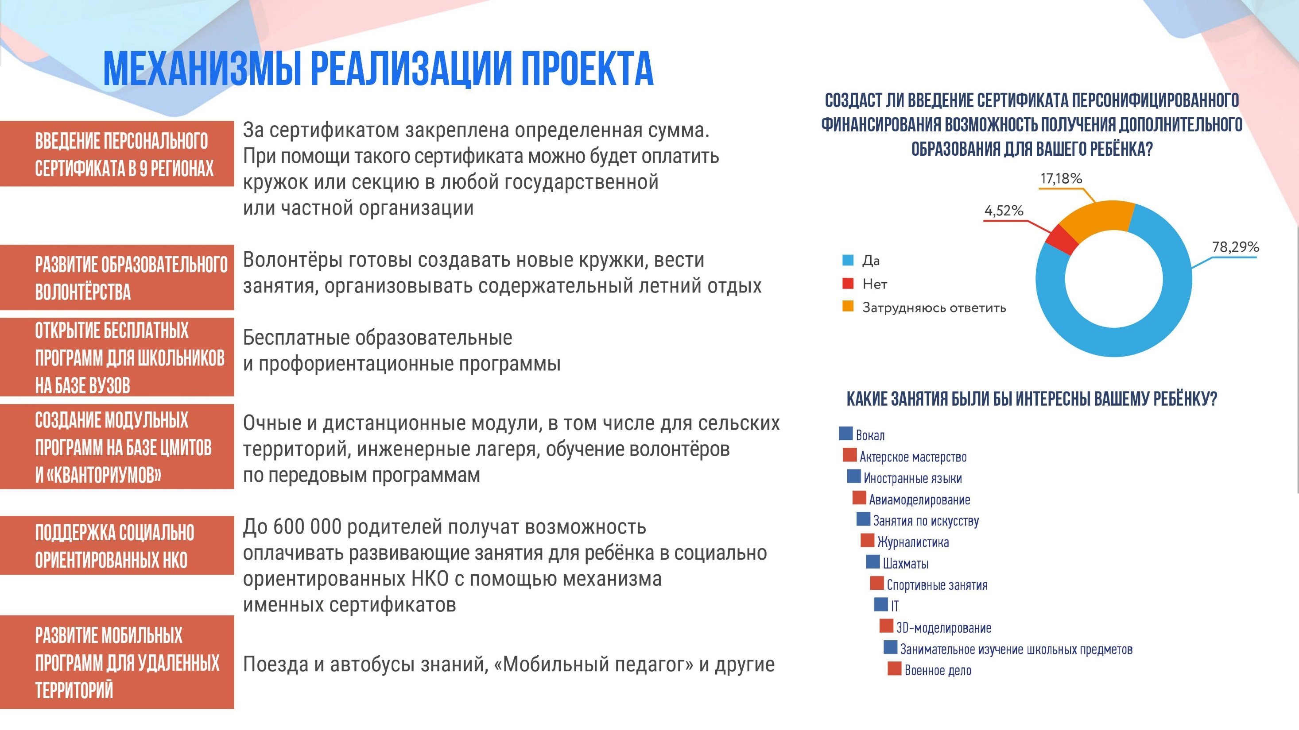

Slide 9
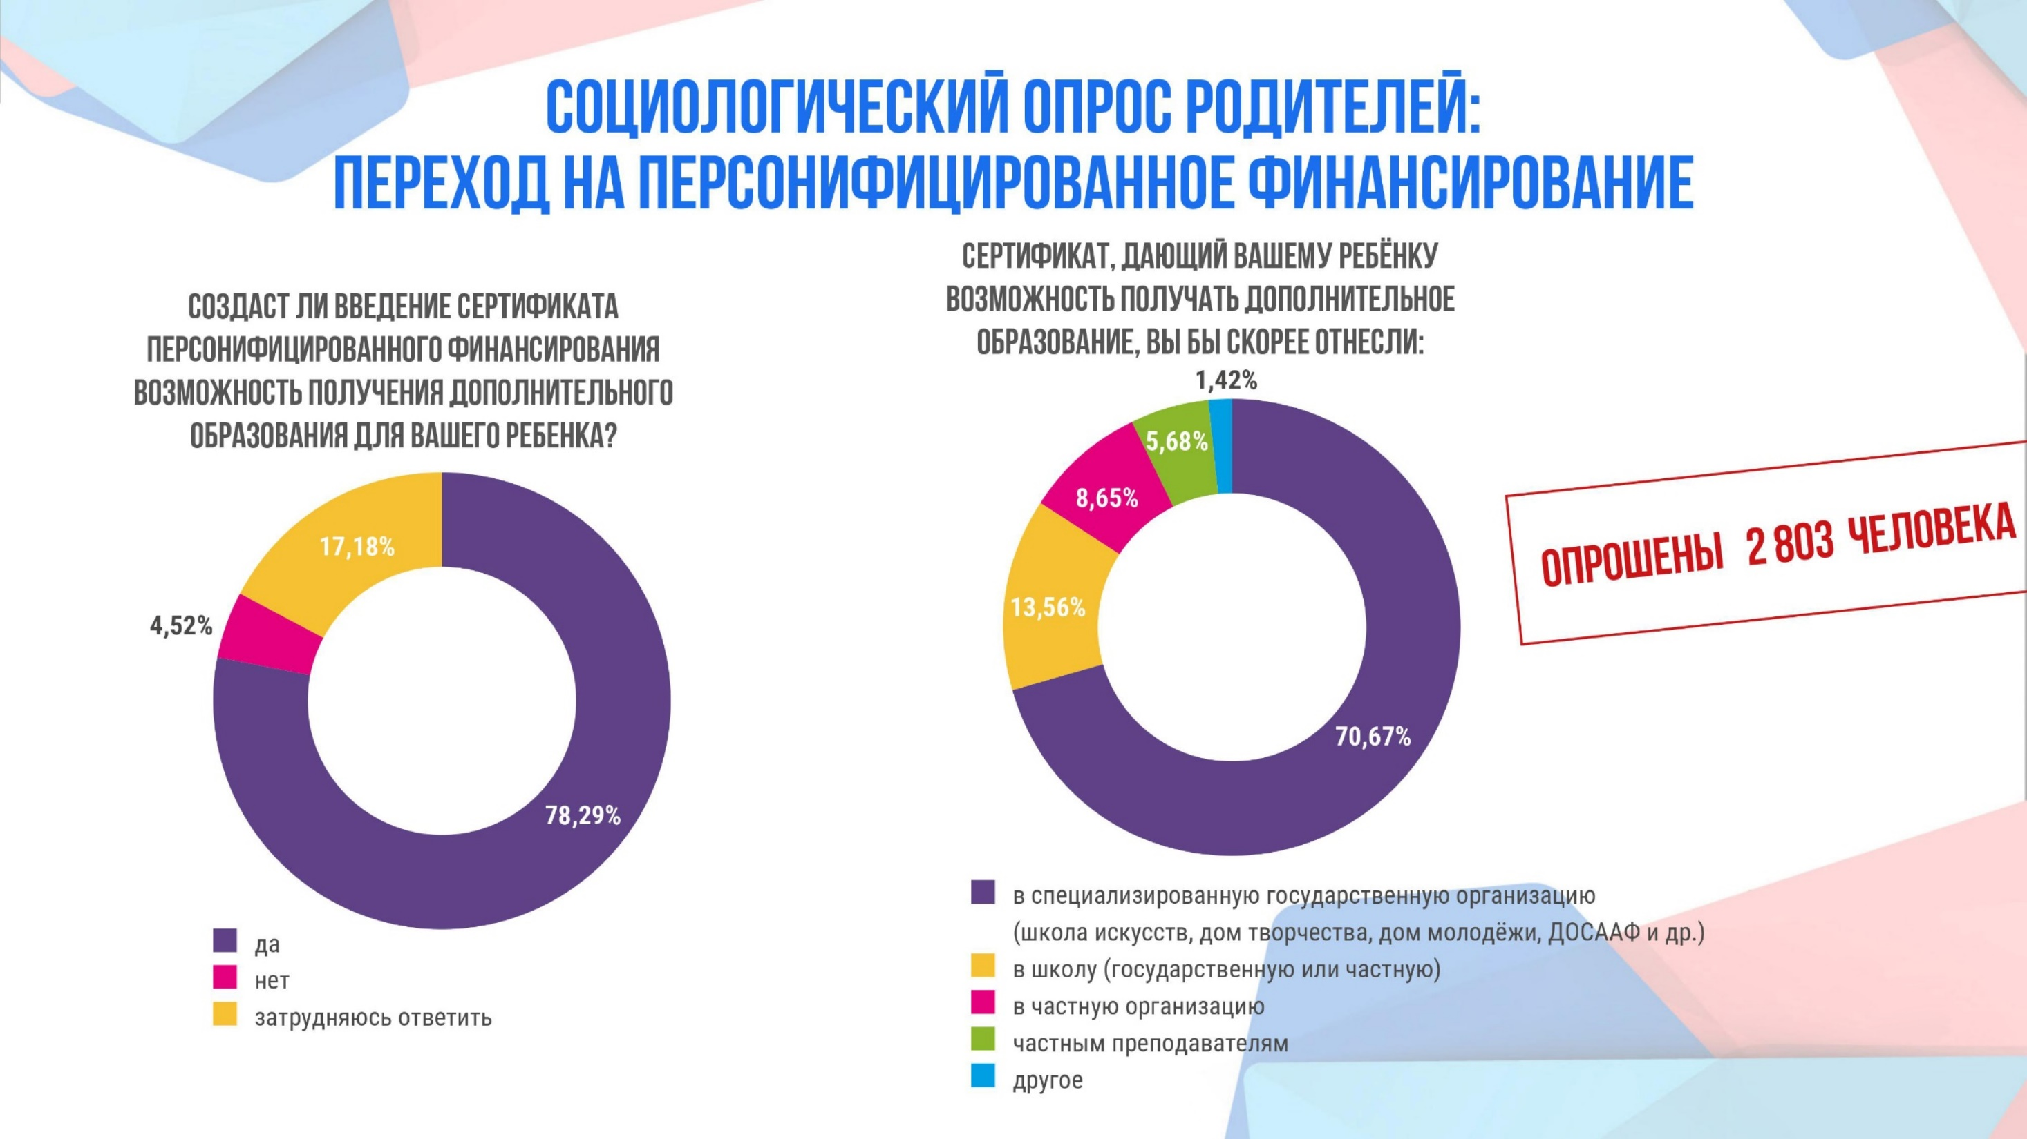

Slide 10


Slide 11

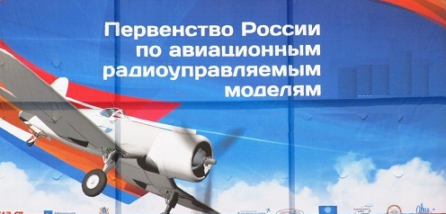
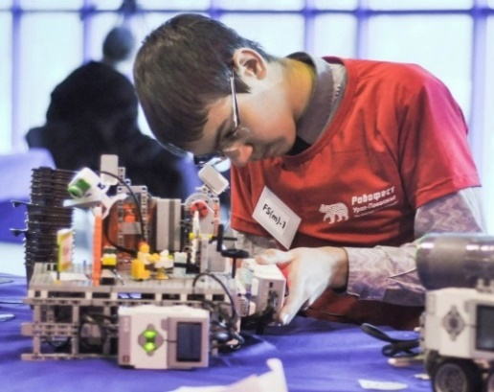
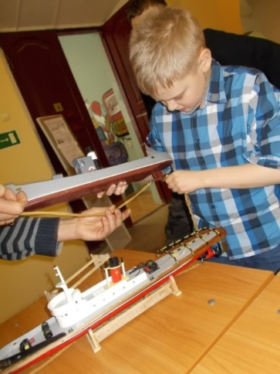
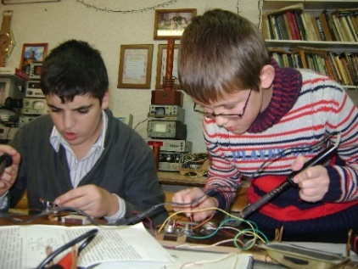
ТЕХНИЧЕСКОЕ ТВОРЧЕСТВО
Ресурсные центры поддержки
технического творчества
Краевой центр: Пермский центр «Муравейник»
Муниципальные центры: Центр тех. творчества (Березники) Школа технического резерва (Полазна) Дом творчества «Дар» (Кунгур) Центр творчества «Юность» (Пермь) Центр «Импульс» (Пермский район) Центр тех. творчества «ЮТЕКС» (Чайковский)
Окружной робототехнический фестиваль
«РобоФест-Урал», 540 человек из 6 регионов
Первенство России по авиационным моделям, 150 человек из 15 регионов
Первенство Пермского края по робототехнике
Открытая научно-техническая олимпиада обучающихся Пермского края
Первенство Пермского края по радиоспорту
Краевые соревнования по судомодельному спорту
Краевой конкурс «Юный радиолюбитель»
Краевой конкурс «Юные техники и изобретатели Пермского края»

Slide 12
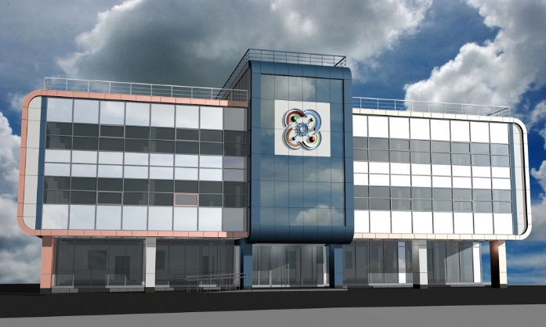
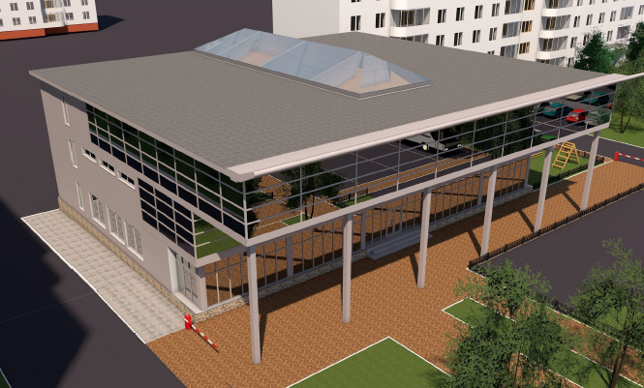
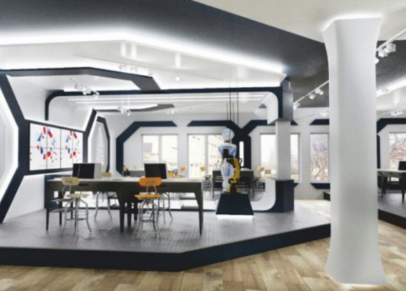
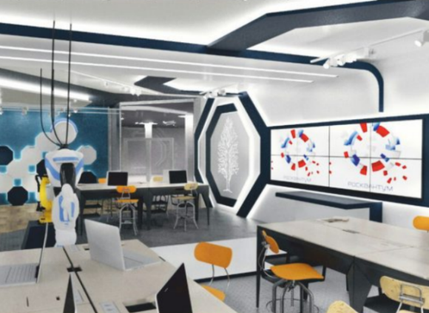
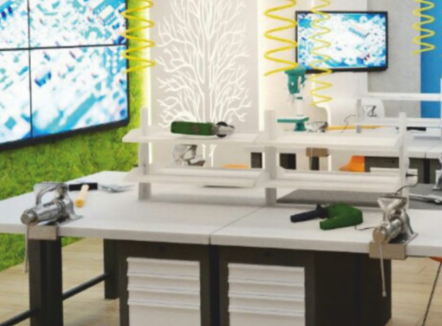
ДЕТСКИЙ ТЕХНОПАРК «КВАНТОРИУМ»
Размещение: г. Пермь, ул. 25 Октября, 64, Школа фотоники и музей физики при Пермской научно-производственной приборостроительной компании (ПНППК).
Планируемые сроки:
2017 г. – обустройство третьего этажа
2018 г. – оснащение технопарка, в т.ч. за счет федерального бюджета (61 млн. руб.)
1 сентября 2018 г. – открытие технопарка

Slide 13
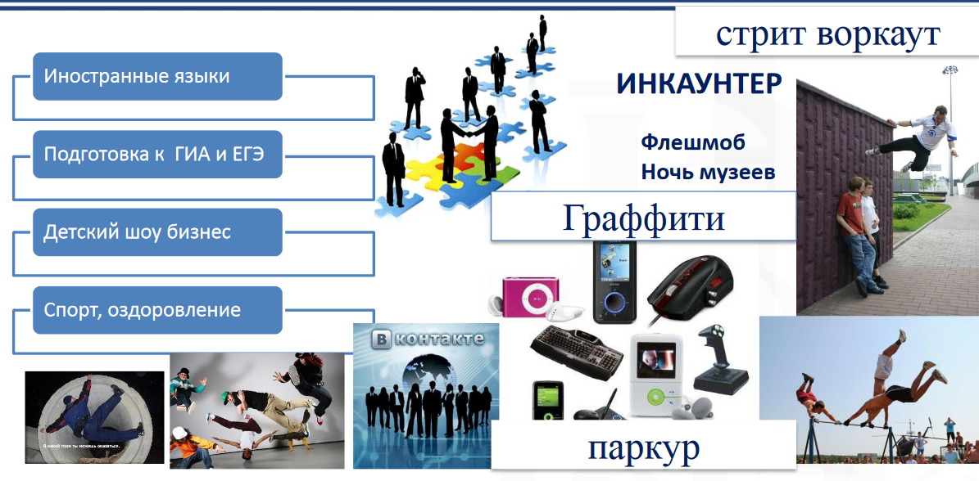
СОДЕРЖАНИЕ ДОПОБРАЗОВАНИЯ
И ПОЛЬЗОВАТЕЛЬСКИЙ ЗАПРОС

Slide 14

DATA SCOUTING

Slide 15
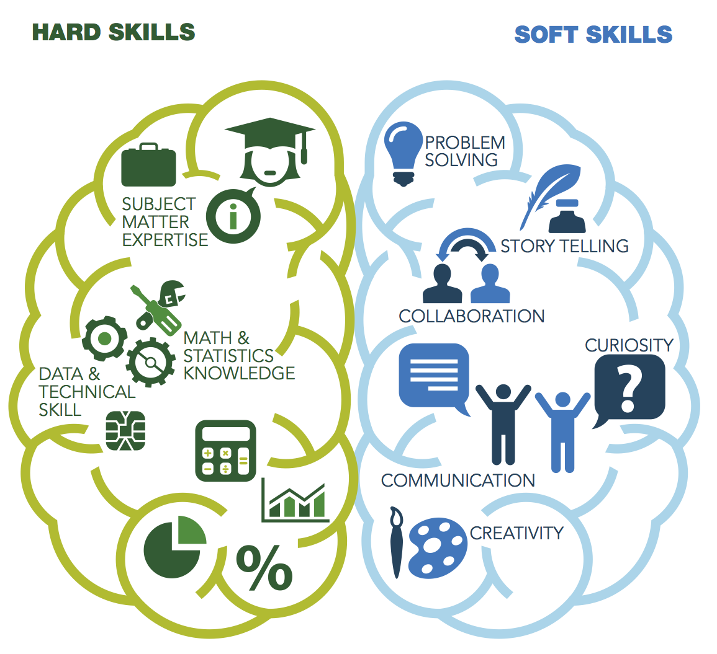
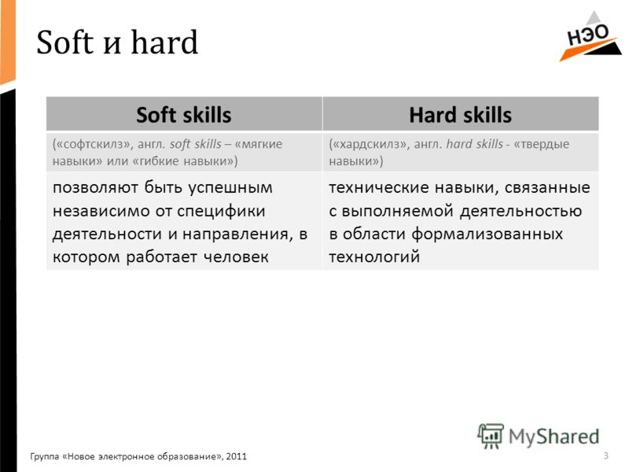
HARD & SOFT SKILLS

Slide 16
НЕЗАВИСИМАЯ ОЦЕНКА КАЧЕСТВА ОБРАЗОВАНИЯ:
особенности дополнительного образования
Вариативность программ
Добровольность обучения
Многообразие субъектов
Отсутствие стандартов (ФГОС)
Ограниченность требований (ФГТ)
Программа – основной объект НОКО
Навигация – ключевая задача НОКО
Кластеризация – обязательный механизм
Профессиональная экспертиза и потребительская оценка – главные инструменты

Slide 17
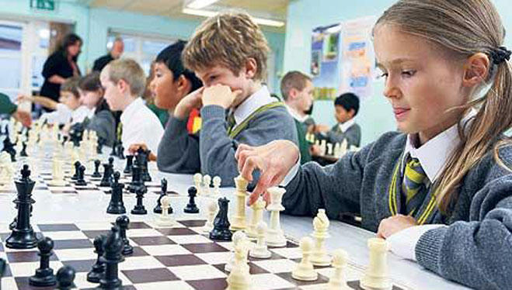
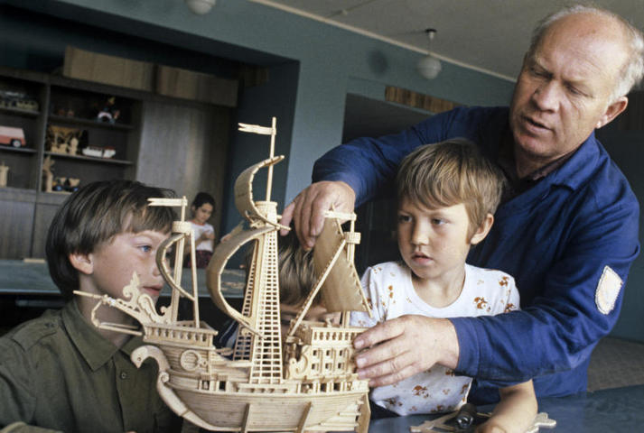
«ПЯТИЛЕТКА»
Реализация проекта «Шахматы в школе»
включение в проект не менее 200 школ в 2018 году
организация детских и молодежных шахматных турниров
Развитие технического творчества
открытие детского технопарка «Кванториум»
Создание ресурсных центров технического творчества
Обеспечение занятости детей и подростков во внеурочное время
расширение спектра кружков и секций во внеурочной деятельности школ
вовлечение детей, находящихся в трудной жизненной ситуации, в клубный и дворовый спорт
патриотическое воспитание, в том числе на базе музеев, театров, библиотек

Slide 18
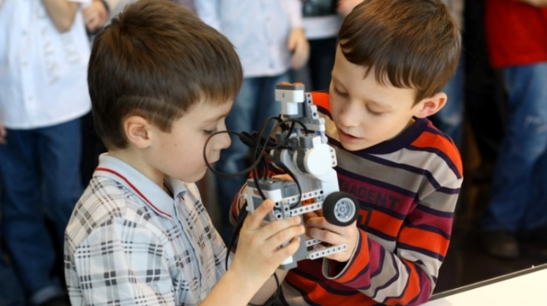

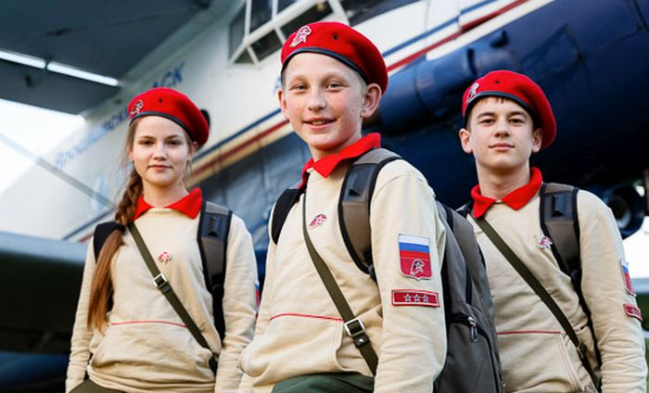
«ПЯТИЛЕТКА»
Реализация приоритетного проекта «Доступное дополнительное образование для детей»
развитие образовательного волонтерства
развитие мобильных программ для удаленных территорий
Реализация проекта «Доступный спорт»
внедрение механизмов совместного использования спортивной школьной инфраструктуры образовательными учреждениями различного типа и населением
развитие спортивной̆ инфраструктуры в шаговой̆ доступности для детей̆
Развитие движения «ЮНАРМИЯ»
вовлечение в движение всех муниципалитетов в 2018 году
привлечение в качестве преподавателей военнослужащих офицеров запаса
Notes:
В каждом образовательном учреждении и общественной организации, где будут сформированы юнармейские отряды, будут открыты Комнаты Юнармейца.
Комната Юнармейца — это место досуга и отдыха, предназначенное для учёбы и творческих занятий школьников. В ней хранятся: знамя, книга отряда, а также познавательная художественная, справочная и другая литература.
В качестве учителей привлечены преподаватели, военнослужащие офицеры запаса. Военное и спортивное направления станут основополагающими в программе обучения участников движения. Кроме того, в базовый курс войдут отечественная история и основы православной культуры, дополнительные программы останутся на усмотрение региональных властей.

